Slide 1
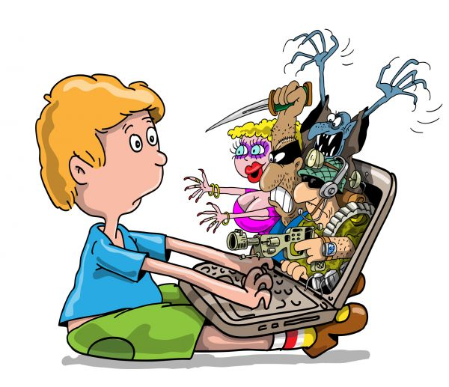
Безопасный интернет для детей
ЗАЩИТА ДЕТЕЙ В ИНТЕРЕНЕТ:
ЧТО МОГУТ СДЕЛАТЬ
ВЗРОСЛЫЕ?

Slide 2
Информационная безопасность в целом и особенно детей - одна из центральных задач, которую необходимо решить для России.
Дмитрий Медведев

Slide 3
Правило 1.
Внимательно относитесь к действиям ваших детей в «мировой паутине»:
Не отправляйте детей в «свободное плавание» по Интернету. Старайтесь активно участвовать в общении ребенка с Интернет, особенно на этапе освоения.
Беседуйте с ребенком о том, что нового для себя он узнает с помощью Интернет, чтобы вовремя предупредить угрозу.

Slide 4
Правило 2.
Информируйте ребенка о возможностях и опасностях, которые несет в себе сеть.

Slide 5
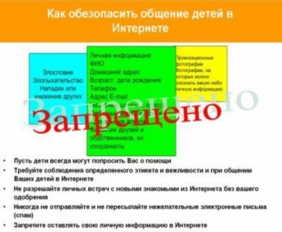
Правило 3.
Выберите удобную форму контроля пребывания вашего ребенка в Сети.

Slide 6
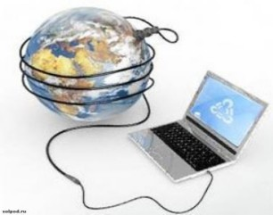
Правило 4.
Регулярно повышайте уровень компьютерной грамотности, чтобы знать, как обеспечить безопасность детей:

Slide 7
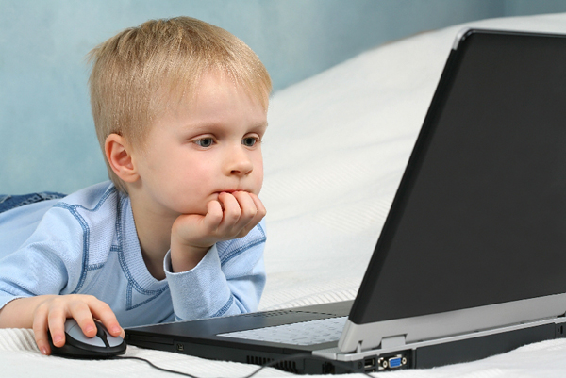
Что следует делать, если ребенок увидел в Интернете неприятные или неуместные материалы?
Не реагируйте слишком остро: ребенок не должен чувствовать излишнего смущения, чтобы он мог свободно говорить о подобных случаях в будущем.
Акцентируйте внимание ребенка на том, что это не его вина. Удалите любые следы, оставшиеся от неуместного материала.
Поговорите с ребенком о том, как избежать подобных ситуаций в будущем, включая использование детских поисковых модулей и удаление сообщений электронной почты от неизвестных людей.

Slide 8
Полезные советы
Установите компьютер в общей для всей семьи комнате;
Обсуждайте Интернет , проявляйте интерес к действиям ребенка и его друзей как в Интернете, так и в реальной жизни;
Узнайте больше об использовании компьютера;
Используйте Интернет вместе;
Договаривайтесь с ребенком о способе и времени использования Интернета.

Slide 9
Спасибо за внимание!
Мы хотим, чтоб Интернет Был вам другом много лет!

